Slide 1


PHP程序设计基础教程 第4章
程序控制结构
电子工业出版社
主编：林世鑫

Slide 2
4.1.1 单分支条件结构
4.1.2 双分支条件结构
01
条件分支结构
4.1.3 多分支条件结构
02
SWITCH结构
4.3.1 While循环
目录
CONTENTE
4.3.2 Do…while循环
03
循环结构
4.3.3 For循环
04
嵌套循环
4.3.4 Forecah循环
05
流程控制符
4.5.1 Break语句
4.5.2 Continue语句
4.5.3 Return与exit语句

Slide 3
导语
程序控制结构
程序流程控制中，有三大结构：
顺序结构
条件分支结构
循环结构
顺序结构则按顺序逐句运行的结构，是最常见的，也是其它两种结构的基础。另外，条件分支结构与循环结构还会因为与自己结合或互相结合，形成嵌套结构。
循环结构
条件结构
顺序结构

Slide 4

PHP程序设计基础教程
条件分支结构
4.1

Slide 5


4.1、条件分支结构
程序控制结构
条件分支结构是根据条件的成立与否，决定程序的分支走向。一共有三种分支结构：
单分支
双分支
多分支
其中，多分支结构是在前面两种分支结构的基础上，衍变出来的一种结构。

Slide 6
4.1、条件分支结构
1
4.1.1
单分支条件结构

Slide 7
4.1.1、单分支条件结构
程序控制结构
单分支的条件结构，就是只有一个分支的if结构，因为只有一个分支，因此它根据条件是否成立，决定分支中的程序是否执行。if语句的语法格式如下：
If(条件表达式)
{语句块}
语句1
表达式
表达式
{语句块}
语句2

Slide 8
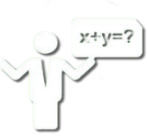
4.1.1、单分支条件结构
程序控制结构
A%B=2
例
<?php
$A=12; $B=5; $C=3;
if($A%$B==0)
{
$D=$A/$B;
echo "变量A是变量B的".$D."倍";
}
if($A%$C==0)
{
$D=$A/$C;
echo "变量A是变量C的".$D."倍";
}
echo '运算完毕';
?>
$D=$A/$B
A%C=0
$D=$A/$C
运算完毕

Slide 9
4.1、条件分支结构
2
4.1.2
双分支条件结构

Slide 10
4.1.2、双分支条件结构
程序控制结构
根据条件表达式结果的成立与不成立都分别作出不同的处理的话，属于双分支条件结构。其语法格式如下：
If(条件表达式)
{语句块1}
else
{语句块2}
当条件表达式成立时，执行{语句块1}而忽略{语句块2}，当条件不成立时，执行{语句块2}而忽略{语句块1}
True
表达式
else
{语句块1}
{语句块2}
语句

Slide 11
4.1.2、单分支条件结构
程序控制结构
$score=50
例
<?php
$score=50;
if($score>=60)
{
echo '分数：'.$score.'分<br>';
echo "恭喜您，考试通过了！";
}
else
{
echo '分数：'.$score.'分<br>';
echo "很抱歉，考试不通过！";
}
echo "成绩鉴定结束";
?>
$score>=60
考试通过
考试不通过
鉴定结束

Slide 12
4.1、条件分支结构
3
4.1.3
多分支条件结构

Slide 13

4.1.3、多分支条件结构
程序控制结构
若条件表达式存在多于2种可能结果且都需要作出不同处理时，需要使用elseif语句，编写多分支条件结构的程序。
其语法格式如下：
if(条件表达式1)
{语句块1}
elseif(条件表达式2)
{语句块2}
……
[else
{语句块4}]

Slide 14
4.1.3、多分支条件结构
程序控制结构
多分支条件结构的程序运行时，会逐个判断条件表达式，遇到成立的第一个条件表达式，即执行相应的语句块，然后，忽略其它所有的分支。其流程图如下
语句1
If(条件1)
F
elseIf(条件2)
F
T
elseIf(条件3)
F
{语句块1}
T
{语句块2}
T
{语句块4}
{语句块3}
语句2

Slide 15
4.1.3、多分支条件结构
程序控制结构
根据成绩分数，按以下标准，判断该成绩的等级：
0-59分：不合格 60-69分：合格 70-79分：中等 80-89分：良好 90-100分：优秀
<?php
$score=75;
if($score>=60&&$score<=69)
echo '成绩合格';
elseif($score>=70&&$score<=79)
echo '成绩中等';
elseif($score>=80&&$score<=89)
echo '成绩良好'; elseif($score>=90&&$score<=100)
echo '成绩优秀';
else
echo'成绩不合格';
?>
$score=75
例
$>=60&&$<=69
成绩合格
$>=70&&$<=79
成绩中等
$>=80&&$<=89
结束
成绩良好
$>=90&&$<=100
成绩优秀
成绩不合格

Slide 16
PHP程序设计基础教程
switch结构
4.2

Slide 17
4.2、switch结构
程序控制结构
switch结构的语法格式如下：
switch(表达式)
{
case 值1
语句块1
break;
case 值2
语句块2
break;
……
default:
语句块N
}
在switch结构中，只有一个表达式，程序根据表达式的值，决定执行哪一个case 模块中的程序。所有case值都不符合时，执行default下面的语句块N。

Slide 18
4.2、switch结构
程序控制结构
<?php
$days=30;
switch($days)
{ case 28:
echo "平年，二月平";
break;
case 29:
echo "闰年，二月平";
break;
case 30:
echo "小月";
break;
case 31:
echo "大月";
break;
default:
echo "非法天数"; }
?>
$days=30
例
$days
28 平年，二月平
29 闰年，二月平
30 小月
31 大月
非法天数
结束

Slide 19
4.2、switch结构
程序控制结构
switch结构的语法格式还可以改变如下：
switch($var)
{
case 表达式1
语句块1
break;
case 表达式2
语句块2
break;
……
default:
语句块N
}
switch结构还允许在case后面跟条件表达式，如果switch()语句的括号中的变量，符合case后面的条件表达式的结果，则执行该case模块中的程序。

Slide 20
4.2、switch结构
程序控制结构
<?php
$cj=75;
switch($cj)
{ case $cj<60:
echo "成绩不合格";
break;
case $cj>=60&&$cj<70:
echo "成绩合格";
break;
case $cj>=70&&$cj<80:
echo "成绩中等";
break;
case $cj>=80&&$cj<90:
echo "成绩良好";
break;
case $cj>=90&&$cj<=100:
echo “成绩优秀";
break;
default:
echo "分数异常"; }}
?>
$cj=75
例
$cj
<60
>=60
&&
<70
>=70
&&
<80
>=80
&&
<90
>=90
&&
<=100
default
成绩不合格
成绩合格
成绩中等
成绩良好
成绩优秀
分数异常
结束

Slide 21

4.2、switch结构
程序控制结构
switch结构中的每个case分支模块中必须要有break语句，否则，PHP会在执行完符合条件的case分支后，还会继续执行其后面所有的分支。

Slide 22

4.2、switch结构
程序控制结构
<?php
$cj=75;
switch($cj)
{ case $cj<60:
echo "成绩不合格";
case $cj>=60&&$cj<70:
echo "成绩合格";
case $cj>=70&&$cj<80:
echo "成绩中等";
case $cj>=80&&$cj<90:
echo "成绩良好";
case $cj>=90&&$cj<=100:
echo “成绩优秀";
default:
echo "分数异常"; }}
?>
$cj=75
例
$cj
<60
>=60
&&
<70
>=70
&&
<80
>=80
&&
<90
>=90
&&
<=100
default
成绩不合格
成绩合格
成绩中等
成绩良好
成绩优秀
分数异常
结束

Slide 23
PHP程序设计基础教程
循环结构
4.3

Slide 24
4.3、循环结构
程序控制结构
循环结构是在某个条件满足的前提下，反复执行某一段程序的结构。它是程序设计中非常重要的一种控制结构。
在循环结构中，前提条件称为“循环条件”，反复执行的程序称为“循环体”。
PHP中有循环结构有四种：
while循环
do……while循环
for循环
foreach循环

Slide 25
4.3、循环结构
1
4.3.1
While循环

Slide 26
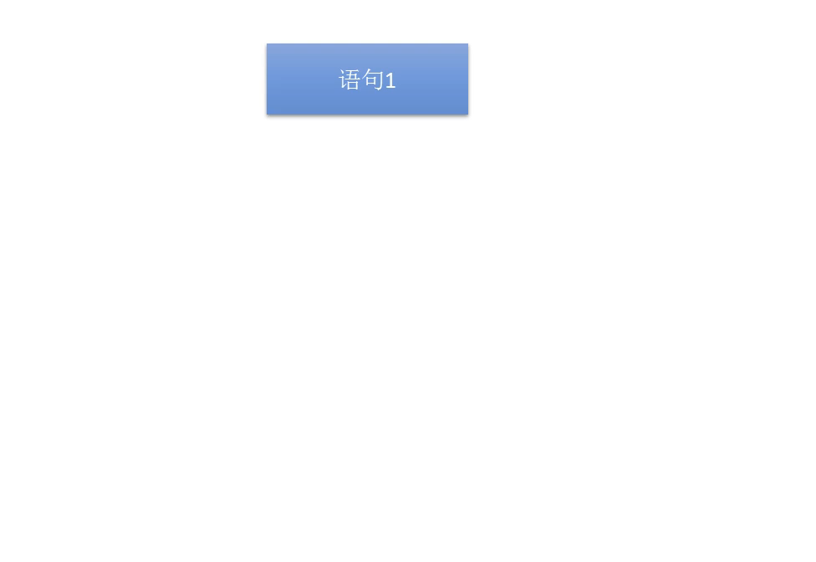
4.3.1、while循环
程序控制结构
While循环的语法格式如下：
While(条件表达式)
{循环体}
在while中，先判断“条件表达式”是否成立，如果不成立（false），即直接跳过{循环体}，执行其后面语句，如果条件成立(true)，即执行循环体中的语句，然后再回到“条件表达式”判断，如果条件继续成立，则继续循环……依此反复，直至“条件表达式”不成立。
程序运行演示动画

Slide 27

4.3.1、while循环
程序控制结构
程序运行演示动画
例
编写程序，计算1+2+3+……+99+100的和
<?php
$he=0; $i=1;
while($i<=100)
{
$he=$he+$i;
$i++;
}
echo $he;
?>

Slide 28
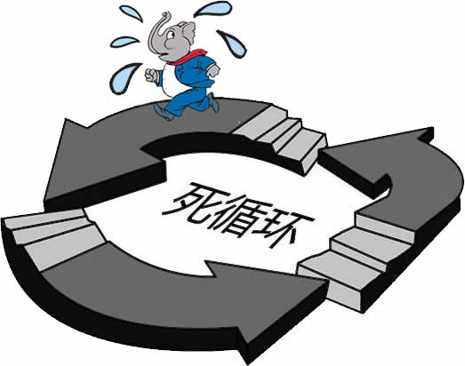
4.3.1、while循环
程序控制结构
无论在何种循环结构中，都必须保证循环条件表达式在某个时候不成立，否则，程序将因为一直条件成立而在循环结构中不停地运行，这种情况，称为“死循环”，是程序设计中，必须避免的一种错误。

Slide 29
4.3、循环结构
2
4.3.2
do…While循环

Slide 30

4.3.2、do…while循环
程序控制结构
do…While循环的语法格式如下：
do
{循环体}
while(循环条件表达式);
do……while循环结构中，首先执行一次循环体中的程序，再判断“循环条件表达式”是否成立，若不成立，即退出循环，继续后面的程序。若循环条件成立，即再进入循环体……直至循环条件不成立。
程序运行演示动画

Slide 31

4.3.2、do…while循环
程序控制结构
程序运行演示动画
输入一个整数（假设是3526），用程序将这个整数各个数位上的数字顺序倒过来，并输出
<?php
$s=3526; $w=0;
do
{
$k=$s%10;
$s=intval($s/10);
$w=$w*10+$k;
}
While($s!=0);
echo $w;
?>

Slide 32
4.3.2、do…while循环
程序控制结构
在do……while型循环结构中，循环体至少执行了一次。
在while循环结构中，循环体可能一次也没执行。
语句1
语句1
{循环体}
循环条件
F
循环条件
T
F
{循环体}
T
语句2
语句2

Slide 33
4.3、循环结构
3
4.3.3
For 循环

Slide 34
4.3.3、for循环
程序控制结构
While循环与do……while循环比较适合于事先无法判断次数的循环，对于事先就可以判断循环次数的循环，使用for循环更加合适。
For循环的语法格式如下：
for(循环变量＝初始值;循环条件表达式;循环变量步长)
{循环体}

Slide 35

4.3.3、for循环
程序控制结构
for结构的程序运行时:
赋给循环变量一个初始值
判断“循环条件”是否成立
如果成立，进入“循环体”执行一次
循环变量在原值的基础上自动变化一个“步长值”
再判断“循环条件”是否成立……：直至循环变量的值不再满足“循环条件”，退出循环。
程序运行演示动画

Slide 36
4.3.3、for循环
程序控制结构
程序运行演示动画
用程序求k=1+2+3+……+100
<?php
$k=0;
for($i=1;i<=100;$i+=1)
{$k=$k+$i;}
echo $k;
?>

Slide 37
4.3、循环结构
3
4.3.4
foreach 循环

Slide 38
4.3.4、foreach循环
程序控制结构
foreach循环也称为“遍历循环”，但它只能用于遍历数组——对数组中每个元素都接触一遍，对其它类型的数据不支持。
其语法格式有两种，第一种如下：
foreach(数组名 as 镜像名)
{循环体}
第二种语法格式：
Foreach(数组名 as 键名变量=>键值变量)
{循环体}

Slide 39
4.3.4、foreach循环
程序控制结构
语法格式一：
foreach(数组名 as 镜像名)
{循环体}
每次循环时，都将数组的当前元素值赋给“镜像名”，然后数组内部的指针指向下一个数组元素。
$A
1
1
3
3
8
8
6
6
开始
镜像
循环体
结束

Slide 40
4.3.4、foreach循环
程序控制结构
程序运行演示动画
$a
中国
中国
日本
日本
韩国
韩国
越南
越南
遍历输出数组中的每一个元素值
<?php
$a=array(“中国”,“日本”,“韩国”,“越南");
$i=1;
foreach ($a as $value)
{
echo "第".$i."位:";
echo $value."<br>";
$i++; }
?>
开始
中国
$value
日本
韩国
越南
循环体
结束

Slide 41
4.3.4、foreach循环
程序控制结构
语法格式二：
Foreach(数组名 as 键名变量=>键值变量)
{循环体}
这种格式适合于关联数组，其运行原理与第一种格式相同，但每一次循环会将数组中当前元素的键名赋给“键名变量”，当前元素的值即赋给“键值变量”。
$A
1
1
3
3
8
8
6
6
k
w
x
m
k
w
x
m
开始
键名
循环体
结束

Slide 42
PHP程序设计基础教程
嵌套循环结构
4.4

Slide 43
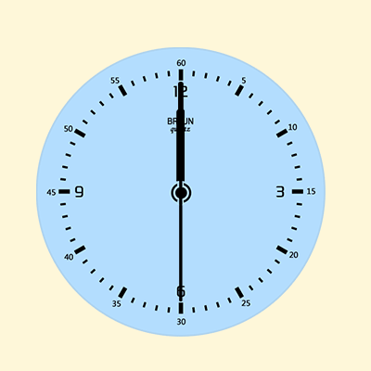
4.4、嵌套循环
程序控制结构
在一个循环结构的循环体内，包含另一个循环结构，称为嵌套循环。嵌套循环可以有多层，如A循环体内包含B循环，B循环体内又包含C循环。只有两层的嵌套循环称为双重循环，多于两层的嵌套循环称为多重循环。

Slide 44
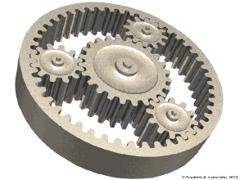
4.4、嵌套循环
程序控制结构
理论上，可以任意重循环，但在实际应用中，出于程序复杂度的考虑，通常建议不超过三重循环，若循环的层次过多，应当重新设计算法，简化程序的复杂度。

Slide 45
4.4、嵌套循环
程序控制结构
开始
任何两种循环结构，都可以互相嵌套。需要注意的是，无论如何组合嵌套，都必须保证每个循环体的独立性与完整性，不可与其它循环体出现交叉现象。
循环条件1
{循环体1}
循环条件2
{循环体1}
{循环体2}
结束

Slide 46
4.4、嵌套循环
程序控制结构
嵌套循环的运行过程是：外循环每执行一步，内循环完整地执行一周，类似于钟表中时针与分针的转数关系。
for($k=1;$k<=3;$k++)
{
$m=0;
while($m<$k)
{ 内循环体;$m++; }
}
开始
1<=3
2<=3
3<=3
4<=3
$k<=3?
3
$k=1
$k++
4
2
$m=0
0<1
1<1
0<2
1<2
2<2
0<3
1<3
2<3
$m<$k?
3<3
内循环体
$m++
$m++
$m++
$m++
2
1
2
$m++
3
1
结束

Slide 47
PHP程序设计基础教程
流程控制符
4.5

Slide 48
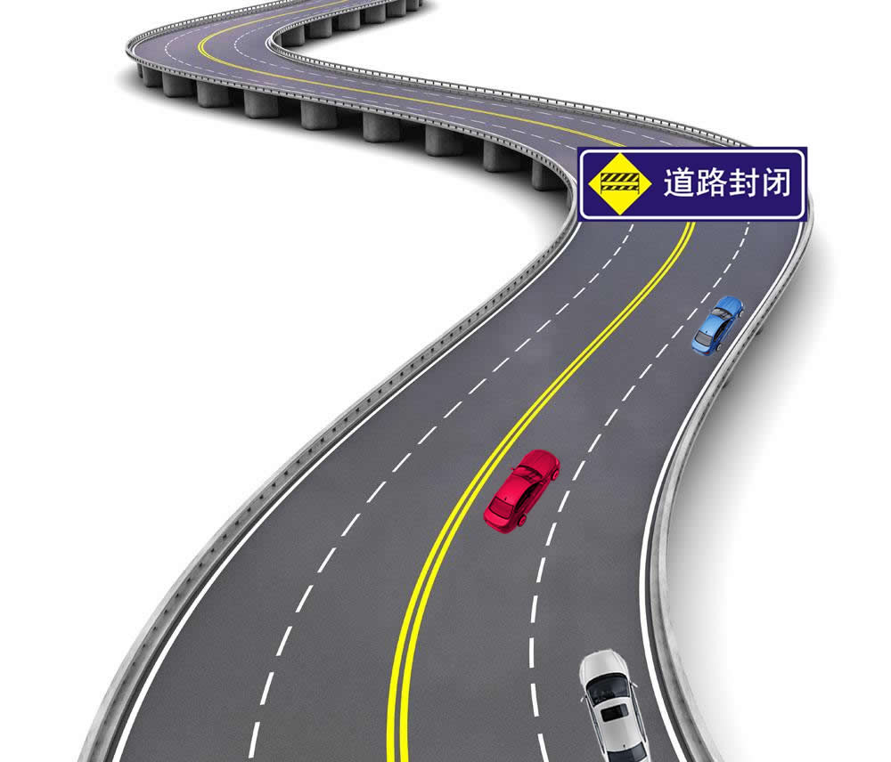
4.4、嵌套循环
程序控制结构
在程序控制中，有时会因为某个条件的需要，中断原本设定的程序运行顺序，例如在循环结构中，即使循环条件依然满足，也不再继续执行循环体。或者在某个条件成立时，停止执行所有的程序。此时，就需要使用流程控制符。
PHP的流程控制符有4个:
break、continue、return与exit。

Slide 49
4.5、循环结构
1
4.5.1
break

Slide 50
4.5.1、break
程序控制结构
开始
break语句在switch分支选择结构中，就已经使用过，用于中断switch结构的运行，跳出分支选择。在循环结构中， break语句用于跳出当前循环。
教材【例4-15】
条件
F
T
语句1
break
T
F
语句2
结束

Slide 51
4.5、循环结构
2
4.5.2
continue

Slide 52
4.5.2、continue
程序控制结构
开始
continue语句跳过其所在循环的当前一步，进入下一次循环，如果循环条件依然满足，那么其所在的循环会继续执行。
教材【例4-16】
条件
F
T
语句1
T
continue
F
语句2
结束

Slide 53
4.5、循环结构
2
4.5.3
return与exit

Slide 54
4.5.3、return与exit
程序控制结构
开始
开始
return语句与exit语句都用于结束当前程序脚本的运行。它们与break语句相似，但break语句只退出其所在的循环，而return与exit即退出其所在的整个脚本文件。
*在函数中，return退出函数，或返回一个函数值。
教材【例4-17】【例4-18】
条件
F
条件
F
T
T
语句1
语句1
return
exit
F
F
语句2
语句2
循环结束
循环结束
T
T
文件结束
文件结束

Slide 55
感谢聆听，祝君进步！

